Slide 1
当巴别塔遭遇国际化 国际交流中的语言问题及其对策
程 星，香港城市大学
2014年7月31日

Slide 2
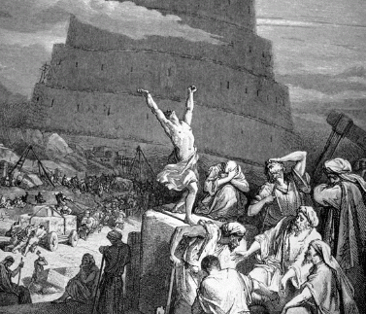
巴别塔的故事
“那时，天下人的口音、言语，都是一样。……他们说：‘来吧！我们要建造一座城和一座塔，塔顶通天，为要传扬我们的名，免得我们分散在全地上。’……耶和华说：‘看哪！他们成为一样的人民，都是一样的言语，如今既作起这事来，以后他们所要作的事，就没有不成就的了。我们下去，在那里变乱他们的口音，使他们的言语彼此不通。’”
《创世记》第11章

Slide 3
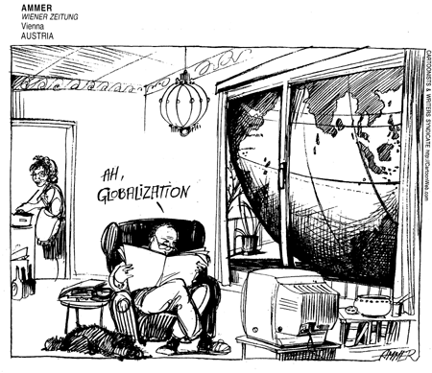
啊，全球化！

Slide 4
巴别塔：祝福还是诅咒？
祝福论
诅咒论
双语人士…
更能胜任必须区分工作先后顺序、以及同一时间内从事多个计划的工作
更善于站在他人不同的角度上思考问题
比只说一种语言的人有更强的决断力和创造力
……
张隆溪：“……一个有名的比喻是‘语言的牢房’，谁又愿意一辈子住在一个牢房里，不愿走出去领略一下大千世界的无线风光呢？”
甘阳：“一个中国人一个美国人，两人都是一流人才，搞到最后中国人一定搞不过美国人，为什么？中国人要化一半的时间去搞英语。”
丁学良：中国学者面临“一组极为不利的制约条件”：1）用非母语表达专业性思想和意义时的艰辛；2）以西方“主流”听众的兴趣作为研究选题所带来的困扰；3）在高手云集的国际学术圈内竞争。

Slide 5
美国：祝福与诅咒
外语人才极度缺乏
人才进口战绩辉煌
在欧洲，44%的公民能说多种语言，在美国，具备这种能力的人大约只占9%。
据估计，全球超过一半的人至少能说两种语言，这个比例在美国小于十分之一。
据估计：目前6万名美国学生正在学汉语，2亿中国学生正在学英语，两者的比例是1:3333！
英语作为网络时代的普通话，其国际地位更加牢固
2006年将近70%的工程学博士学位和物理学一半以上博士学位都是授予外国出生的学生
外国出生的企业家在1995-2005年期间创办或协办硅谷一半以上工程和技术公司，占这类公司创办人或关键合伙人的四分之一，在2005年销售额达到520亿美元，雇佣45万人。
Notes:
“外国留学生对美国贡献有多大？”中国新闻网2010年06月04日http://www.chinanews.com/lxsh/news/2010/06-04/2324799.shtml

Slide 6
中国：祝福与诅咒
中国走向世界
人才赤字严重
中国的崛起
世界第二大经济体
世界第二大军队和预算
过去30年世界最高的年经济增长率
世界最大出口国
世界最多的外汇储备
世界第二大外国直接投资地
2亿中国学生正在学英语
2012年，中国在海外的留学生总数为113.69万人，而在华留学生仅有32.83万人
留学回国就业人员中，约一半为国外一年期硕士学位项目的研究生，博士回国等仅占总数的10%
2012年，中国去往美国、加拿大、澳大利亚和新西兰等四大移民国的人数达14.8万，而同年我国给外国人永久居留证发放总数仅有1202张
Notes:
沈大伟新著《中国走向世界》摘录书评及作者访谈《中国走向世界：一个不完全大国》（China Goes Global：The Partial Power）作者：华盛顿大学政治学和国际关系学教授、著名中国问题专家沈大伟（DavidShambaugh）出版商和出版日期：牛津大学出版社2013年2月（精装本），432页
“中国人才竞争现留学赤字移民赤字等三大劣势”2014年06月14日 13:50 来源：《瞭望》新闻周刊http://www.chinanews.com/gn/2014/06-14/6280482.shtml

Slide 7
各国的困境与对策
英文国家 | 夹缝中的国家/地区 |  | “反”英文国家
美国 | 香港 | 中国内地 | 俄国
英国 | 印度 | 台湾 | 法国
澳大利亚 | 南非 | 韩国 | 日本
加拿大 | 新加坡 | 巴西 | 南美洲
新西兰 | 阿联酋 | 荷兰 | 西班牙
 | 卡塔尔 | 北欧 | 中东欧
 |  | 以色列 | 意大利
Notes:
对于大学的国际化，科罗帕契夫校长有很多宏大的愿景。比如说，按照学校的战略规划，到2020年，圣彼得堡国立大学的国际学生将是现在的三倍多，教授论文起码有百分之五十发表在外语的刊物上，用外语教学的课程项目将是目前的五倍以上，而且得到国际认证的课程项目也将从目前的两个增加到15个。
澳大利亚政府从八十年代末开始就将招收外国留学生当成一个产业来做。这个教育服务产业在2008年为澳大利亚挣了155亿澳元，在其出口行业中稳稳占居第三位。

Slide 8
当巴别塔遭遇国际化
大熔炉：一个美丽的误会
Salad bowl，不是Melting pot
多元文化的自由与禁忌
中国崛起
硬件：技术的模仿与创新
软件：学术的建立与传播
人才大竞赛（The Great Brain Race）
人的自由流动
观念的自由贸易（Free Trade in Minds）

Slide 9
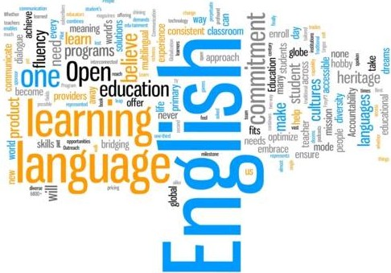
我们的对策
科技战略
承认英语作为网络时代的普通话
学术战略
加入英文的学术竞争
建立汉语的学术规范
人才战略
得天下英才而教育之
择天下英才而用之

Slide 10
参考文献
丁学良《什么是世界一流大学?》。 北京大学出版社2004年，第104-105页。
甘阳：《文明·国家·大学》。三联书店2012年第307页。
张隆溪：《一毂集》。复旦大学出版社2011年第一版第70页。
David Shambaugh (2013). China Goes Global: The Partial Power. Oxford University Press.
Ben Wildavsky (2010). The Great Brain Race: How Global Universities Are Reshaping the World. Princeton, NJ: Princeton University Press.
“中国人才竞争现留学赤字移民赤字等三大劣势”2014年06月14日 13:50 来源：《瞭望》新闻周刊http://www.chinanews.com/gn/2014/06-14/6280482.shtml
“外国留学生对美国贡献有多大？”中国新闻网2010年06月04日http://www.chinanews.com/lxsh/news/2010/06-04/2324799.shtml

